Slide 1
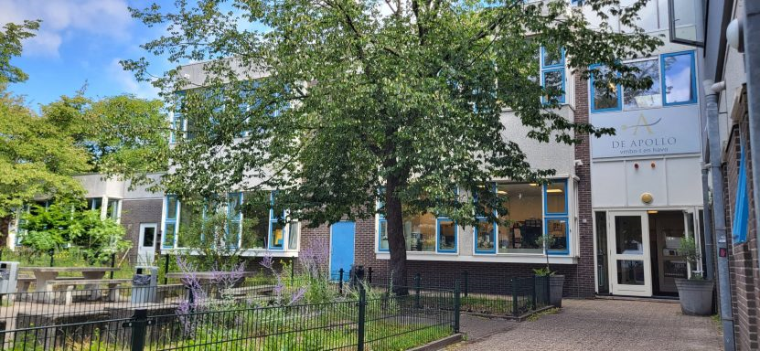

Voorlichtingsbijeenkomst
De Apollo voor VMBO-T en HAVO
Dinsdag 20 oktober 2026
Futuris Amstelveen

Slide 2


Welkom
De Apollo: samen leren, samen groeien

Slide 3
Vragen
?

Slide 4
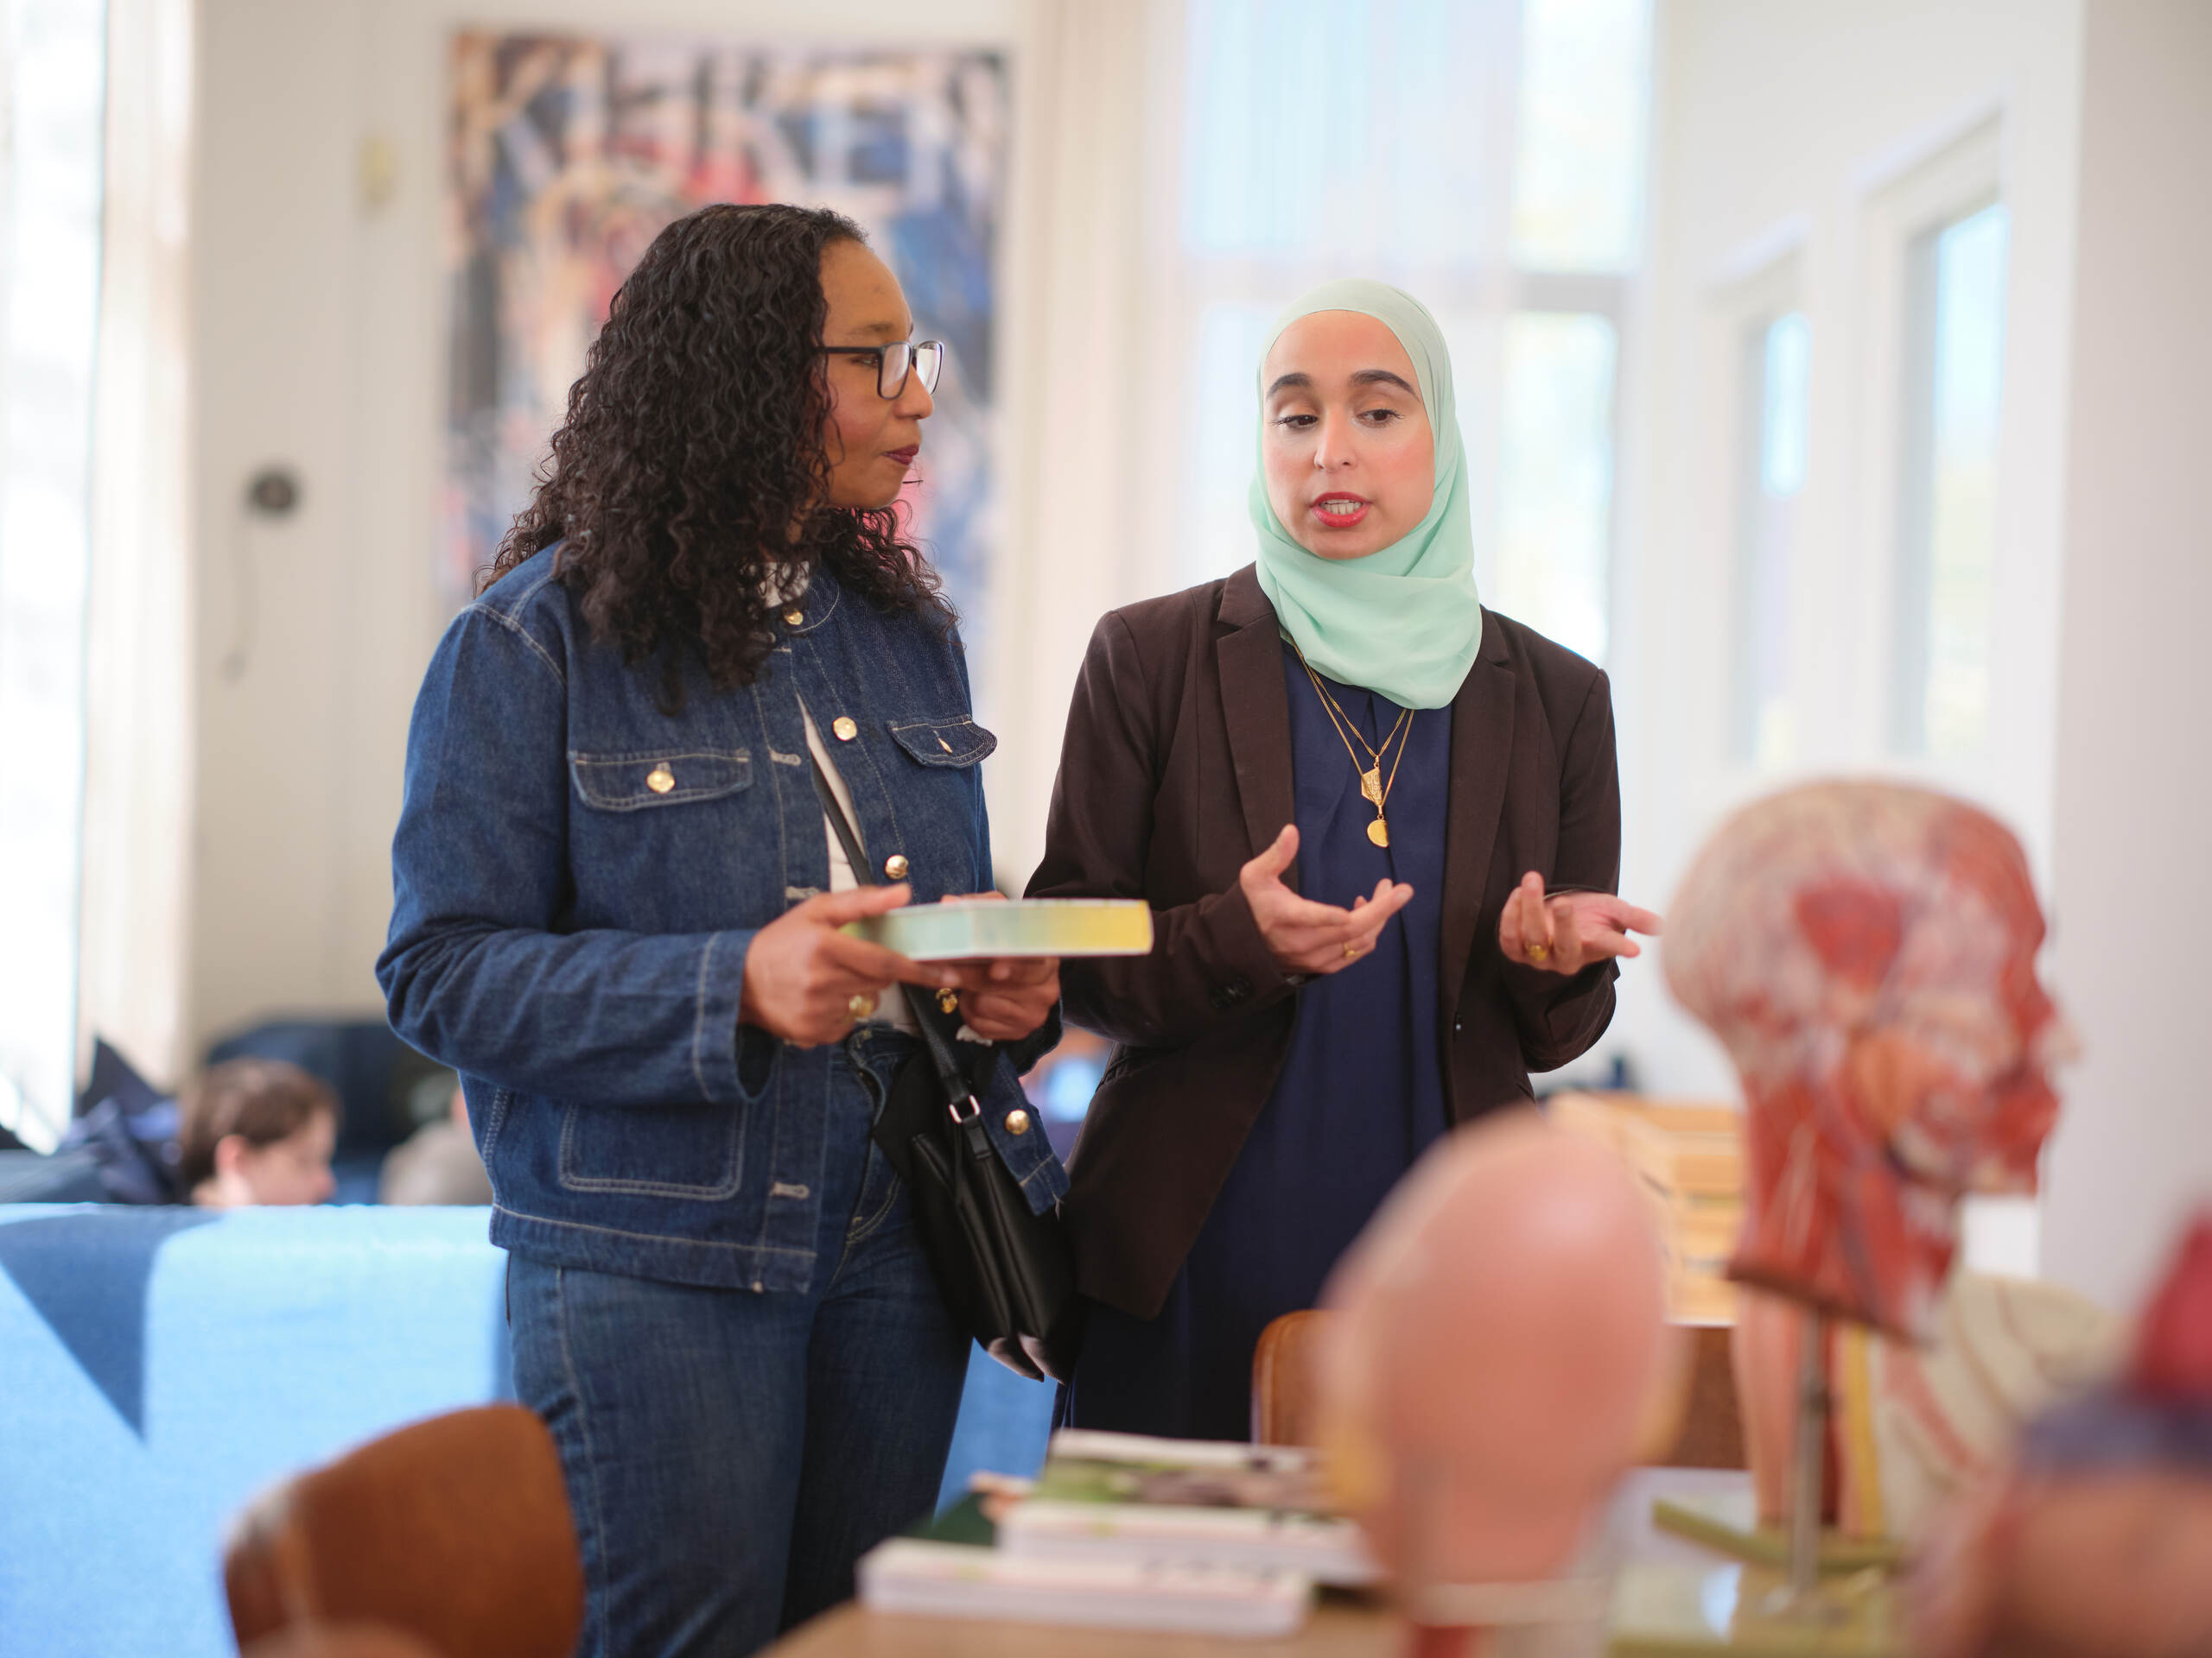
Even opwarmen
De Apollo is bij uitstek de school voor mijn kind
Wat maakt een school een goede school?
Een kind moet zich eerst veilig voelen voordat het tot leren kan komen
Een school die hoge verwachtingen heeft, laat leerlingen juist zien dat ze ertoe doen.
Ouders en school zijn samen verantwoordelijk voor de ontwikkeling van een kind/leerling

Slide 5
Kleinschalig Ondersteunend Voortgezet Onderwijs KOVO
Wij zijn een reguliere vmbo-t en havo-school voor leerlingen met een extra ondersteuningsbehoefte.
Wij willen dat leerlingen met een diploma de school verlaten.
De extra ondersteuningsbehoefte moet aantoonbaar zijn. Bijvoorbeeld:
1) Diagnose van een kinderpsychiater (bijv. ad(h)d, ASS, angst);
2) Leerachterstanden;
3) Bijzondere omstandigheden waardoor plaatsing op regulier grootschalig onderwijs onwenselijk is (bijv. faalangst, thuissituatie etc.).
De mate en intensiteit van de ondersteuningsbehoefte bepaalt of we de leerling kunnen plaatsen.

Slide 6

De Apollo: Missie & Visie
De Apollo biedt leerlingen met een extra ondersteuningsbehoefte de ruimte om zich te ontwikkelen tot zelfbewuste, zelfstandige, verantwoordelijke en mondige jongeren. In een veilige, kleinschalige omgeving ondersteunen wij hen bij het behalen van een diploma en het ontwikkelen van de vaardigheden die nodig zijn voor een succesvolle toekomst.
Ons onderwijs richt zich op een optimale voorbereiding op passend vervolgonderwijs, deelname aan de samenleving en het nemen van verantwoordelijkheid voor de eigen ontwikkeling.

Slide 7
De Apollo: Missie & Visie
Wij geloven dat iedere leerling, met de juiste ondersteuning en begeleiding, in staat is zijn of haar potentieel te benutten en een diploma te behalen. Daarom bieden wij onderwijs in een veilige, gestructureerde en voorspelbare leeromgeving, waarin ruimte is voor zowel cognitieve als sociaal-emotionele ontwikkeling. Onze kleinschalige organisatie, kleine klassen en duidelijke afspraken zorgen voor rust, overzicht en een sterk pedagogisch-didactisch klimaat.
Binnen deze omgeving werken leerlingen stap voor stap aan het vergroten van hun kennis, vaardigheden en zelfstandigheid. Ons handelen wordt geleid door de kernwaarden Veiligheid, Betrokkenheid, Plezier en Groei.
Deze waarden vormen de basis van onze omgang met leerlingen, ouders/verzorgers en collega’s. Ouders en verzorgers zien wij als belangrijke partners in de ontwikkeling van hun kind. Daarom werken wij nauw met hen samen en betrekken wij hen actief bij het onderwijsproces.
De extra ondersteuning op De Apollo is gericht op het versterken van het zelfvertrouwen en de zelfredzaamheid van leerlingen. Wij sluiten aan bij hun talenten, stimuleren hun sterke kanten en ondersteunen hen bij het omgaan met uitdagingen. Zo bereiden wij onze leerlingen voor op een zelfstandige en betekenisvolle rol in de samenleving.

Slide 8
Ons onderwijs
Kenmerken VMBO-T
Kenmerken HAVO
2-jarige onderbouw
2-jarige bovenbouw
Maximaal 16 leerlingen in klas 1
Maximaal 18 leerlingen in klas 2,3,4
3-jarige onderbouw
2-jarige bovenbouw
Maximaal 16 leerlingen in klas 1
Maximaal 18 leerlingen in klas 2,3,4,5
Plaatsing op basis van dossieranalyse
De Apollo heeft in totaal plaats voor 320 leerlingen; we maken vier brugklassen van 16 leerlingen = 64 plekken voor nieuwe brugklassers!

Slide 9
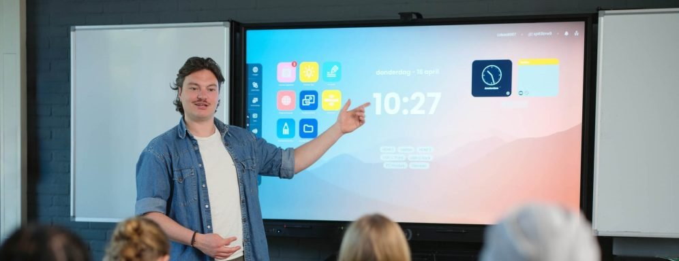
Toelatingscriteria
Criterium 1:
Leerling dient de cognitieve capaciteiten te hebben voor
  VMBO-T
  HAVO
Criterium 2:
Leerling heeft een extra ondersteuningsbehoefte op het gebied van de sociale - emotionele of didactische ontwikkeling waaraan wij kunnen voldoen. Bij ons moet een leerling verbaal te corrigeren / aan te sturen zijn.
Focus op internaliserende problematiek

Slide 10
Ons ondersteuningsteam
Mentoren (leren leven - leren kiezen - leren leren)
Begeleiders Inclusief Onderwijs BIO
Schoolaanwezigheidscoördinatoren
Pedagogisch medewerkers
Bouwcoördinatoren: onderbouw en bovenbouw
Ondersteuningscoördinator/orthopedagoog
Jeugdarts, jeugdverpleegkundige en ouder-kindadviseur (OKT)
Specialistische Jeugdhulpverlening: Fibbe

Slide 11
Onze ondersteuning
Didactische ontwikkeling:
  Didactische groepsplannen: instructie op maat
  Ruim aandacht voor basisvaardigheden taal, lezen, rekenen, burgerschap via lessen
  Ontwikkeling van schoolse vaardigheden:
  Mentorles
  Training vanuit de Begeleiders Inclusief Onderwijs
Sociale- en emotionele ontwikkeling:
  Training vanuit de BIO
  Trainingen vanuit Fibbe (specialistische jeugdhulpverlening)
  Individuele gesprekken
  Mentorlessen
  Individuele begeleiding vanuit Fibbe of OuderKindTeam OKT

Slide 12
Aanmeldprocedure voor schooljaar 2027-2028
Vanaf week 44 (26 okt '26): basisschool voert gesprekken met ouders en leerlingen met advies KOVO. Ouders en leerlingen starten met oriënteren.
Week 47: ScholenArena 20 en 21 november 2026 in Passenger Terminal Amsterdam.
Week 48 t/m week 7: Oriëntatiefase KOVO.
7 dec 2026: informatieavond op De Apollo voor ouders/verzorgers en professionals: van 17:00-18:00 uur
Open huis De Apollo op donderdag 8 december 2026, dinsdag 12 januari en dinsdag 16 februari 2027 voor leerlingen en ouders: van 16:30-19:30 uur
19 feb 2027 invoeren basisschooladvies KOVO

Slide 13
Aanmeldprocedure voor schooljaar 2027-2028 - vervolg
Uiterlijk week 7 (vrijdag 19 februari): basisschool zet leerlingen op de oriëntatielijst. Leerlingen en ouders krijgen intakegesprek op De Apollo
Uiterlijk week 11 (woensdag 17 maart): mededelen of een leerling plaatsbaar is
Week 12/13: centrale aanmeldperiode
Week 13: 1 april doen KOVO's interne loting als er over-aanmelding is
Week 15: donderdag 15 april 2027: bekendmaking definitieve plaatsing
Bij vragen: raadpleeg de IB-er!

Slide 14
Tijdpad aanmelding: zie websites: www.deapollo.nl en www.elkadam.info
Intakegesprek op De Apollo:
Zodra uw kind op de oriëntatielijst staat worden uw kind en u zo snel mogelijk uitgenodigd voor een intakegesprek. Dit gebeurt nadat alle informatie over uw kind is aangeleverd door basisschool en het dossier compleet is.
Officiële uitslag loting en matching – bekendmaking definitieve plaatsing:
Op donderdag 15 april 2027 om 15.30 uur.

Slide 15
Intakedossier
Oki-doc
Recente testgegevens (CITO lvs en/of drempelonderzoek)
IQ gegevens :wisc V of Adit, indien aanwezig
Rapportage sociaal-emotioneel functioneren
Handelingsplan of groeidocument, indien aanwezig
Behandelrapportage of rapportage hulpverlening
Overige relevante documenten (dyslexieverklaring, diagnoseverklaring voor verlenging etc)
Overleg met basisschool indien wenselijk

Slide 16
Plaatsingsbesluit
Besluit wordt genomen door plaatsing- en adviescommissie op basis van:
Dossieronderzoek
Intakegesprek met leerling en ouders
Informatie over sociaal-emotioneel functioneren
Informatie over motivatie, werkhouding, gedrag
Extra informatie van de basisschool kan worden opgevraagd

Slide 17
Kom vooral kennismaken, kijken en ervaren!
Scholen Arena op vrijdag 20 en zaterdag 21 november - Passenger Terminal Amsterdam
Maandag 7 december: informatieavond voor alleen ouders/verzorgers en professionals op De Apollo van 17:00 – 18:00 uur
Open Huis voor leerlingen, ouders, verzorgers op:
dinsdag 8 december van 16:30 – 19:00 uur en op
donderdag 12 januari 2027 van 16:30 tot 19:00 uur.
extra Open Huis(je) dinsdag 16 februari 2027 van 16:30 tot 18:00 uur.
www.deapollo.nl

Slide 18
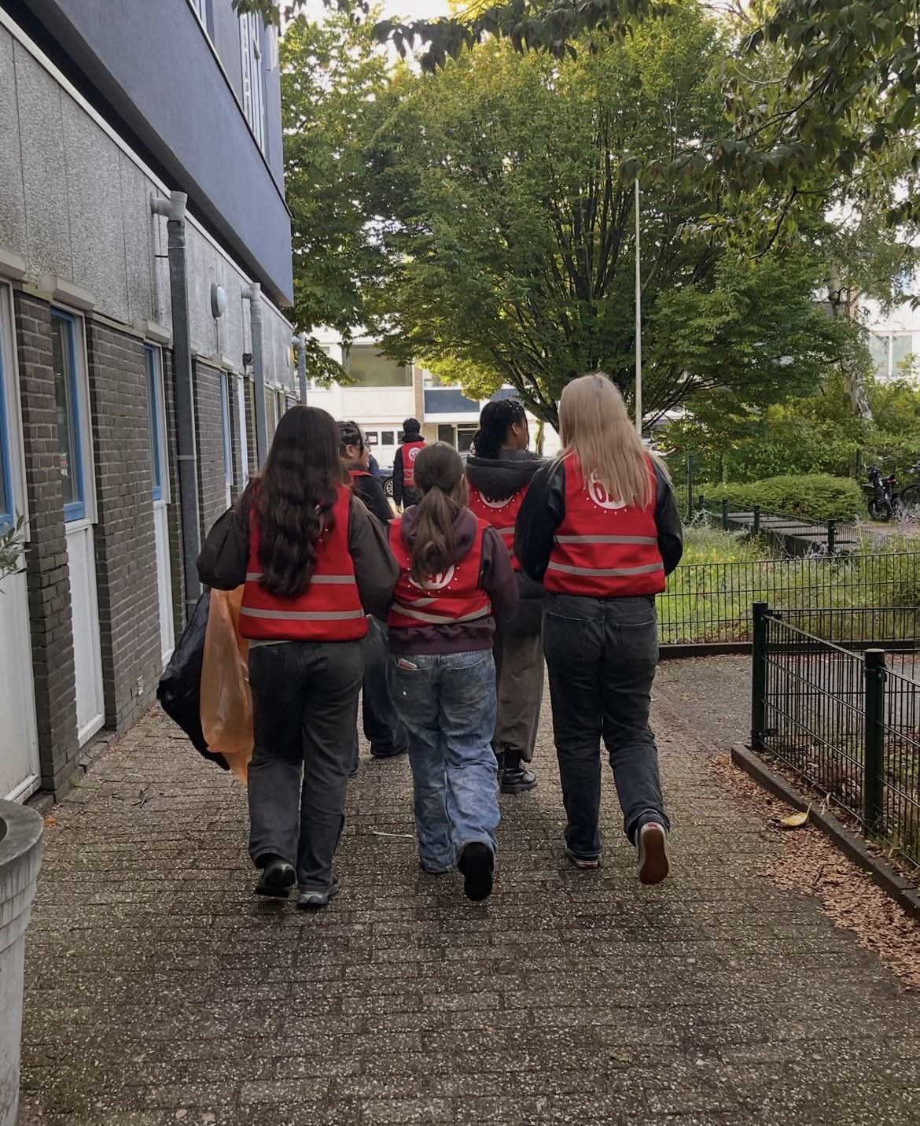
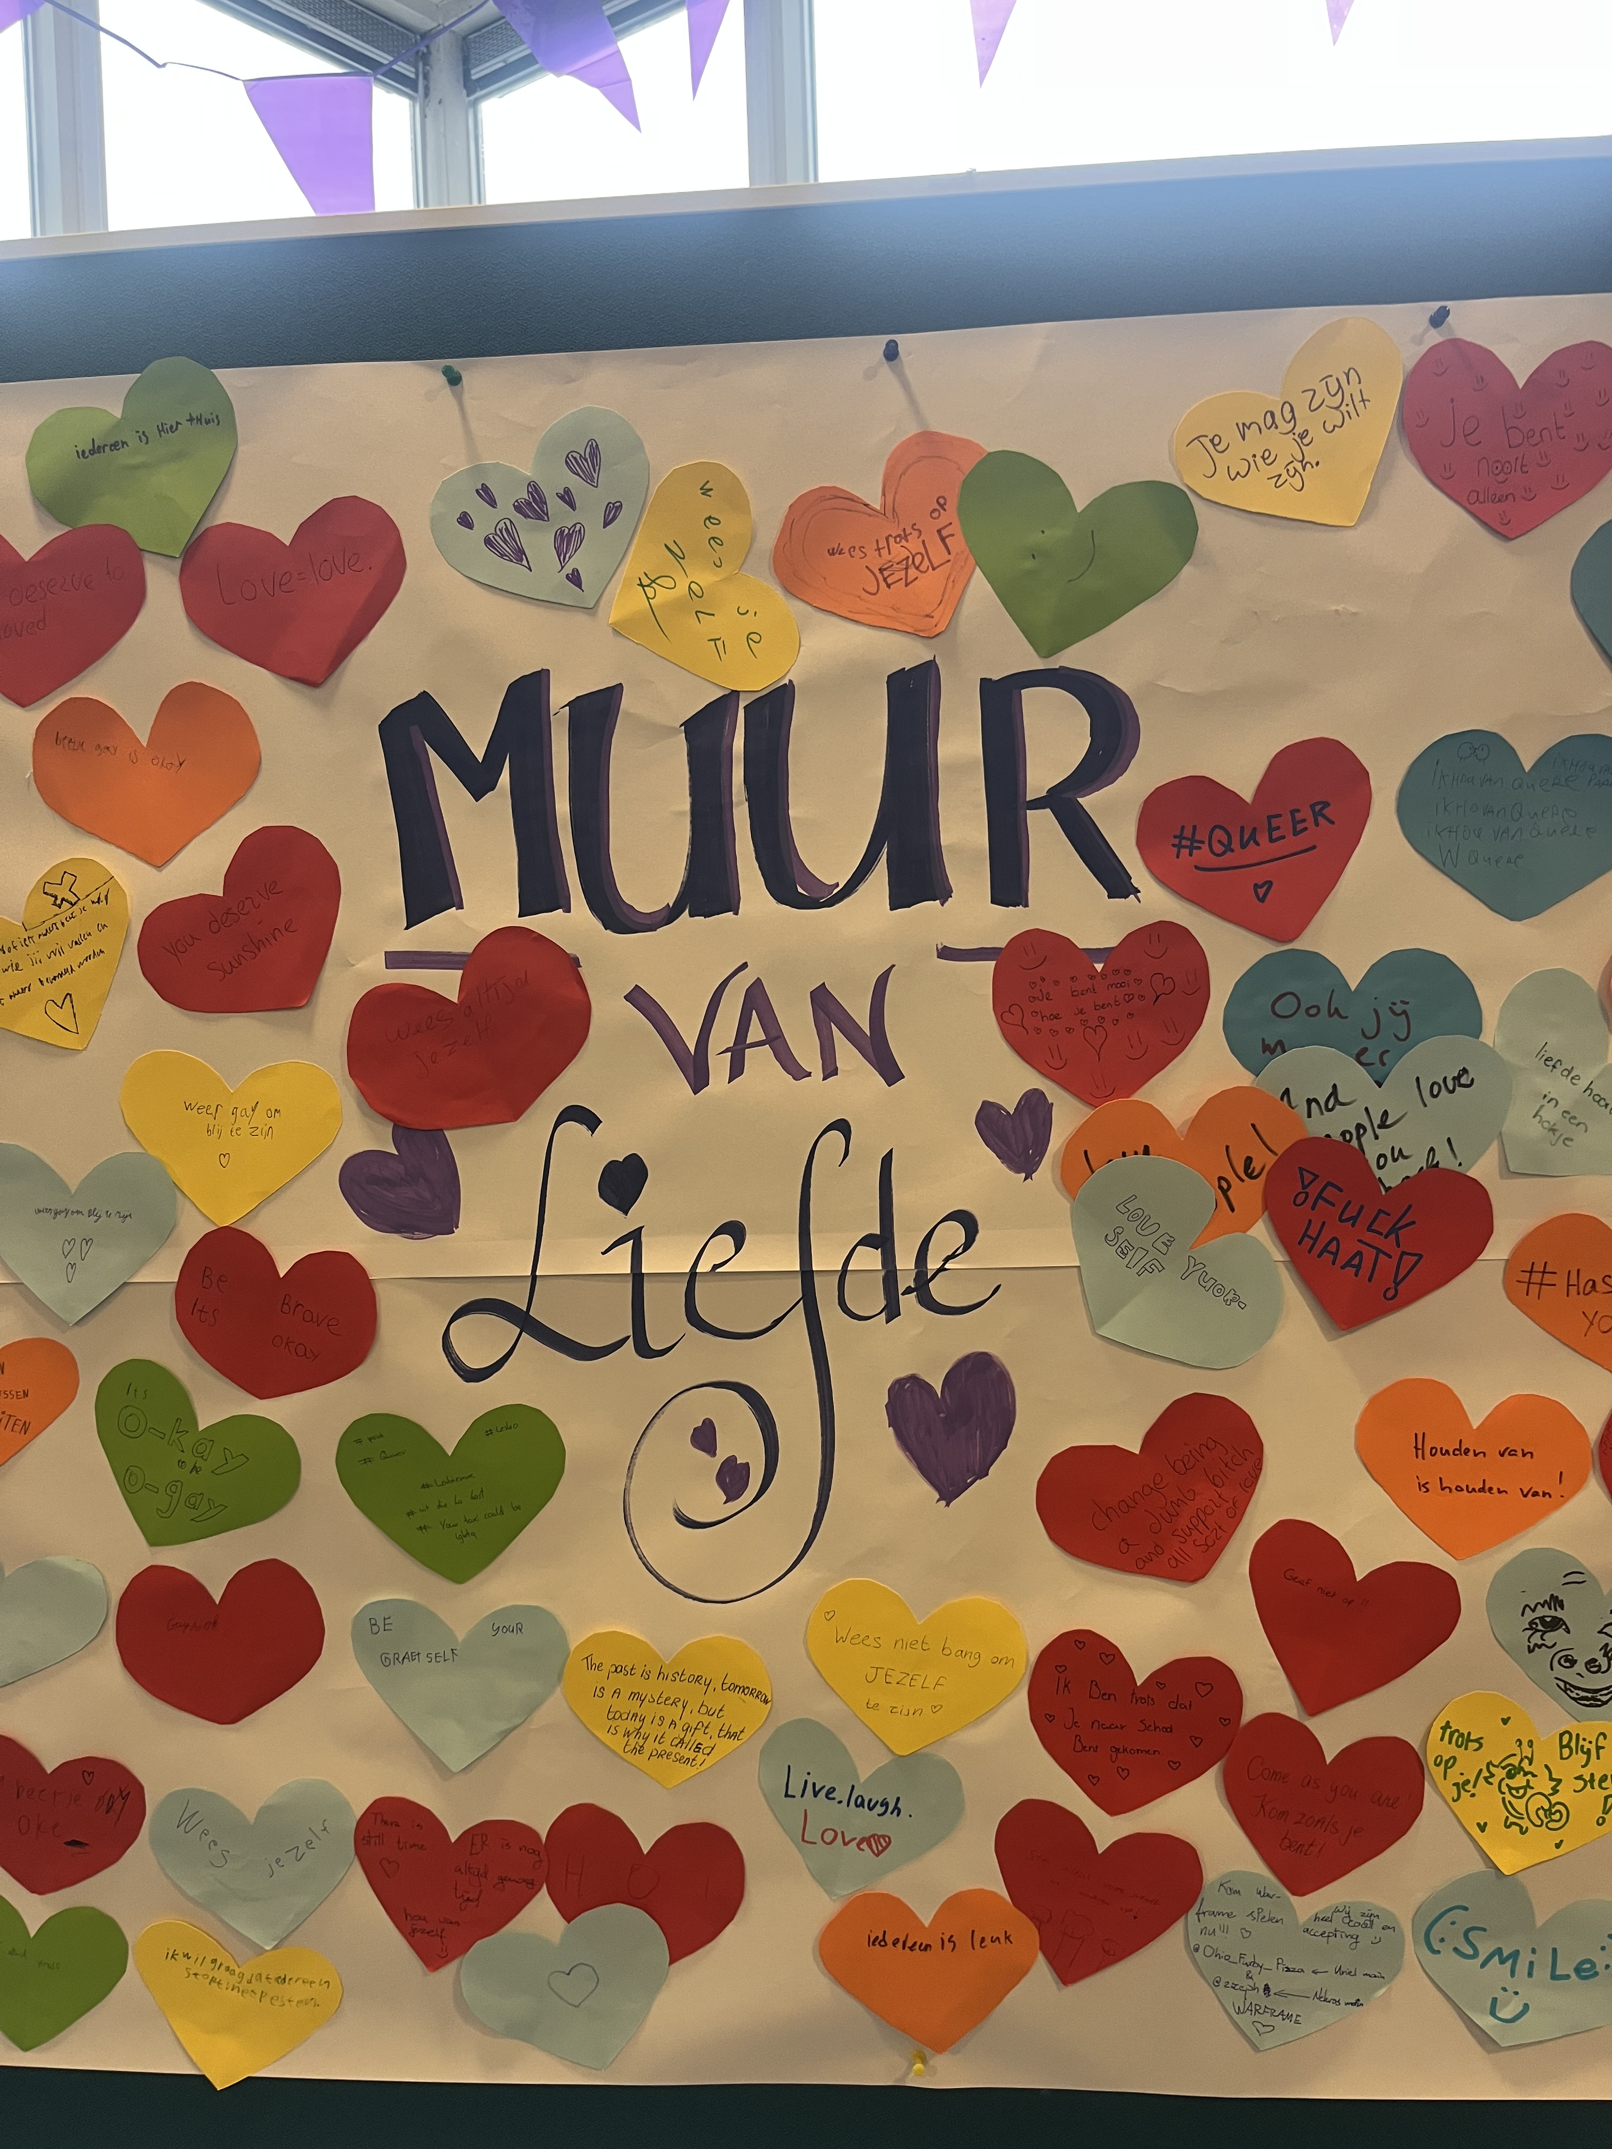
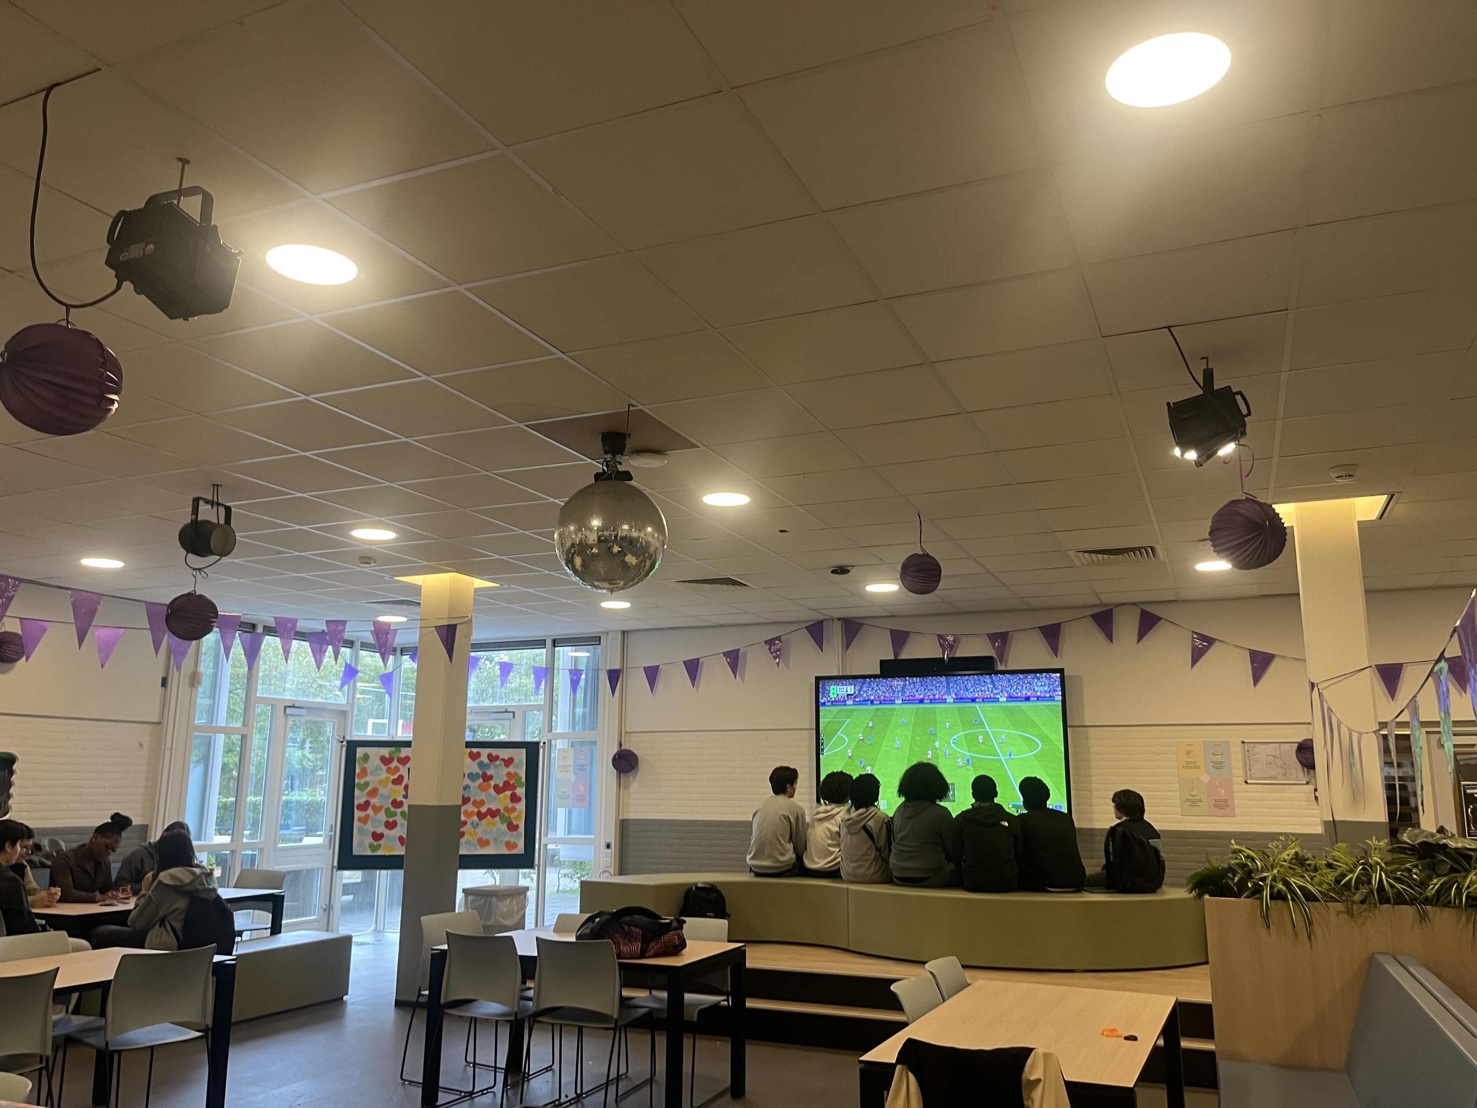
Vragen
?

Slide 19
Heel veel succes en plezier de komende maanden.
En hopelijk tot ziens!

